Slide 1
UML
4+1 View
主讲人：姜子玥
12小组成员：曹宏悦 唐珞鑫 岑惠儿 姜子玥

Slide 2
目录
CONTENTS
01
逻辑视图
02
开发视图
03
进程视图
04
物理视图
05
场景（用例视图）

Slide 3
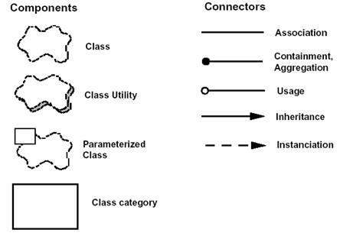
逻辑视图
（Logical View）
01
• 逻辑试图主要是用来描述系统的功能需求，
即系统提供给最终用户的服务。
• 在逻辑视图中，系统分解成一系列来自问题领域的功能抽象、功能分解与功能分析
• 在面向对象技术中，通过抽象、封装、继承,可以用对象
模型来代表逻辑视图，可以用类图
来描述逻辑视图。
• 构件：类、类服务、参数化类、
类层次
连接件：关联、包含聚集、使用、
继承、实例化
Notes:
类、类服务、参数化类、类层次
关联、包含聚集、使用、继承、实例化

Slide 4
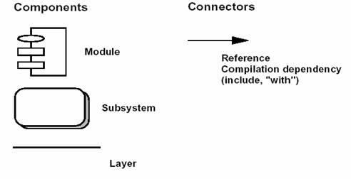
开发视图
(Development View)
02
• 实现视图主要用来描述软件模块的组织与管理。
服务于软件编程人员， 方便后续的设计与实现。它
通过系统输入输出关系的模型图和子系统图来描述。
• 要考虑软件的内部需求：开发的难易程度、重用的
可能性，通用性，局限性等等。
• 开发视图的风格通常是层次结构，层次越低，通用
性越好。
• 构件：模块、子系统、层
连接件：参照相关性、
模块/过程调用
Notes:
构件：模块、子系统、层 连接件：参照相关性、模块/过程调用

Slide 5
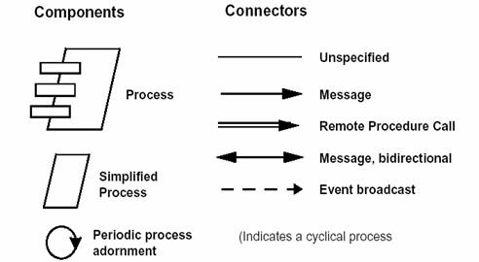
03
进程视图
(Process View)
侧重系统的运行特性，关注一些非功能性的需求，例如系统的性能和可用性，服务于系统集成人员，方便后续性能测试。
进程视图包括：
模型-视图-控制器图(the Model-view-controller Diagram)
活动图(Activity Diagram)
Notes:
构件：简化进程、循环进程 连接件：未指定，消息、远程过程调用（RPC）、双向消息、事件广播

Slide 6
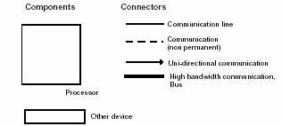
04
物理视图
(Physical View)
部署视图又称物理视图，主要描述硬件配置。如何部署机器和网络来配合软件系统的可靠性、可伸缩性等要求。
它从系统工程师的角度描述系统。 它涉及到软件组件在物理层上的拓扑，以及这些组件之间的通信。
部署视图包括：
部署图(Deployment Diagram)
Notes:
构件：处理器、计算机、其它设备 连接件：通信协议等

Slide 7
用例视图或场景
(Use Case View
Or Scenarios)
05
场景用于刻画构件之间的相互关系，将四个视图有机地联系起来。可以描述一个特定的视图内的构件关系，也可以描述不同视图间的构件关系。文本、图形表示皆可
用例视图是被称为参与者的外部用户所能观察到的系统功能的模型图。用例是系统中的一个功能单元，可以被描述为参与者与系统之间的一次交互作用。用例模型的用途是列出系统中的用例和参与者，并显示哪个参与者参与了哪个用例的执行。
用例视图包括：
Use case diagram Class diagram
Collaboration diagram Sequence diagram
Statechart diagram Activity diagram

Slide 8
06
总结
4+1视图 UML
场景视图 use case
逻辑视图 类图
开发视图 类图，组件图
进程视图 无完全对应
部署视图 部署图
逻辑视图、开发视图，都主要是用来描述系统的静态结构。
进程视图、物理视图，主要是用来描述系统的动态结构。
并非每个系统都必须把5个视图都画出来，而是各有侧重。

Slide 9
UML
感谢各位的聆听

